Slide 1
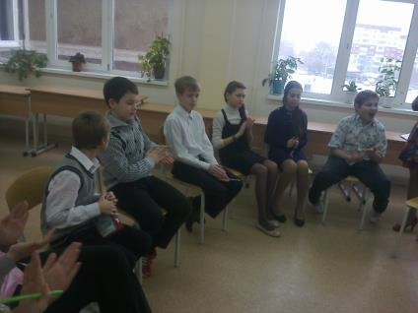
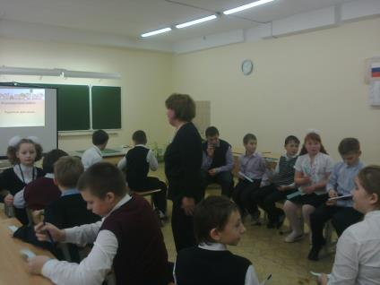
Уроки семейной любви
5г класс. Разговор по теме «Благодарю тебя»
5б класс. Разговор по теме «Легко ли быть родителями»

Slide 2
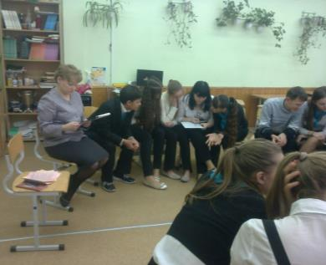
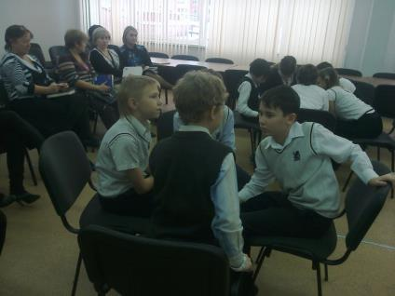
Мастер - классы
9а класс. Разговор о любви в доме
5в класс рассуждает «Легко ли быть родителями»

Slide 3
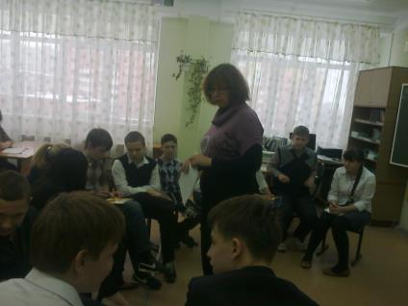
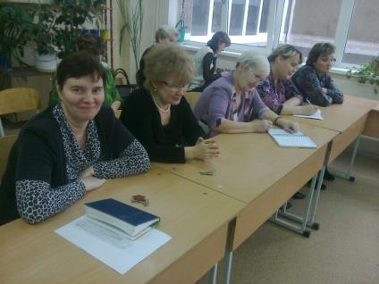
Мастер- классы
Учащиеся 8б класса обсуждают вопрос «Здоровый человек – счастливый человек?!»
Гости всё самое лучшее берут на заметку

